Slide 1

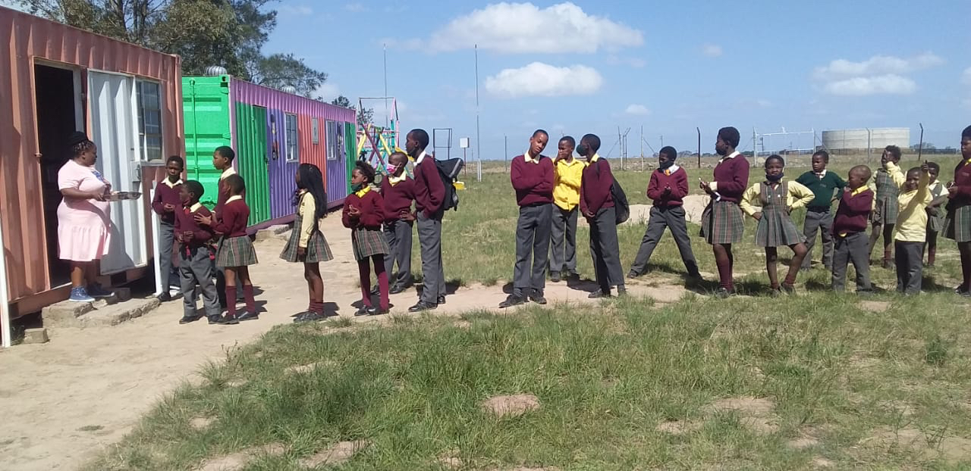
Vorstellung
Signale e.V.
Projekt ‚Children‘s Resource Centre‘
© M. Hoof 2022

Slide 2
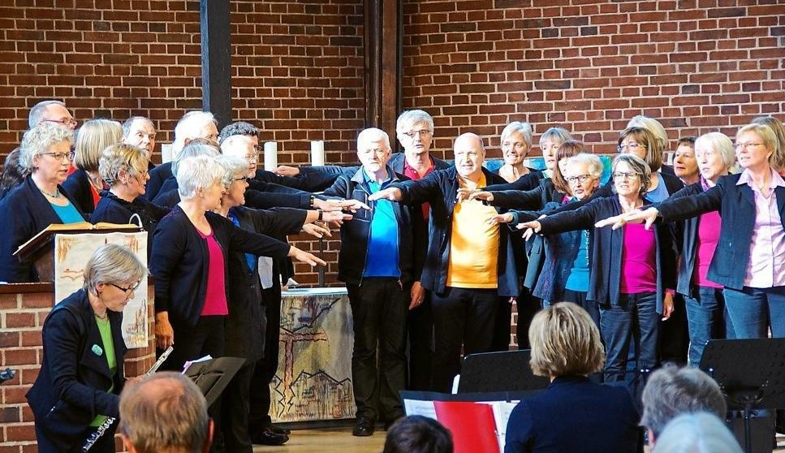
Chor Signale
Leitgedanke:
Global denken - fair, regional und solidarisch handeln.
30 Sängerinnen und Sänger aus dem Kreis Steinfurt und aus Coesfeld
gesellschaftspolitisches und soziales Engagement
© M. Hoof 2022

Slide 3
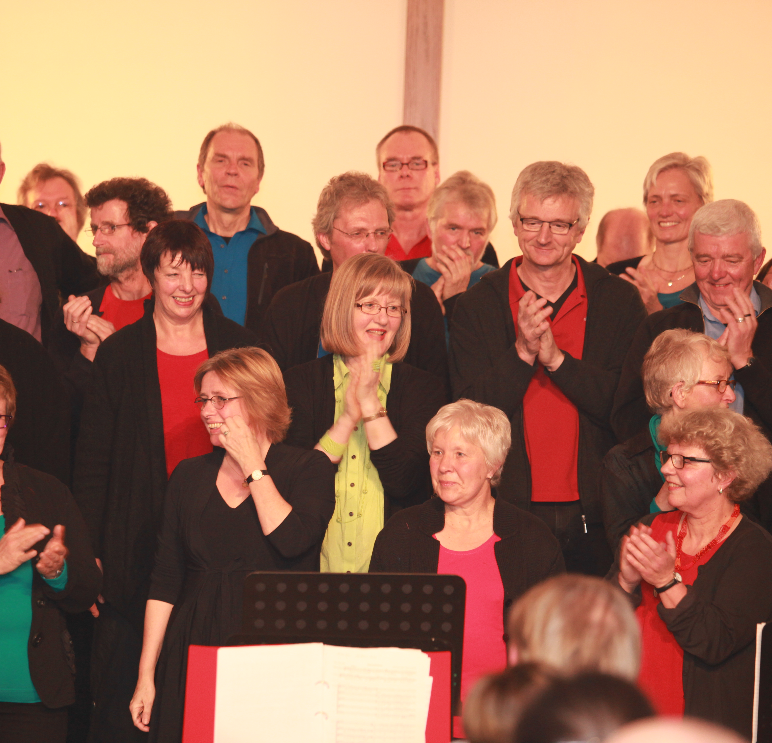
Chor Signale
Schwerpunkt der musikalischen und politischen Arbeit: "Eine-Welt Gedanke"
Themen u.a. „Umweltschutz“, „Faire Welt“, „Menschenrechte“
musikalisch abwechslungsreicher Stilmix zwischen internationaler Weltmusik, Jazz und Pop bis zu klassischer Chormusik
musikalische Leitung: Jeanet Bosch aus Enschede
© M. Hoof 2022

Slide 4
Verein Signale e.V.
Der Verein Signale e.V. ist gemeinnützig anerkannt für die Bereiche Kultur und Kunst, Umweltschutz und Entwicklungszusammenarbeit. Der Verein Signale e.V. unterstützt seit 2005 das Kinder- und Familienzentrum CRC (Children‘s Resource Centre) im Eastern Cape in Südafrika. Die Kontakte werden durch Chorreisen, Einzelbesuche und regelmäßige Berichte an den Verein gepflegt.
Homepage: www.signale-ev.de
© M. Hoof 2022

Slide 5
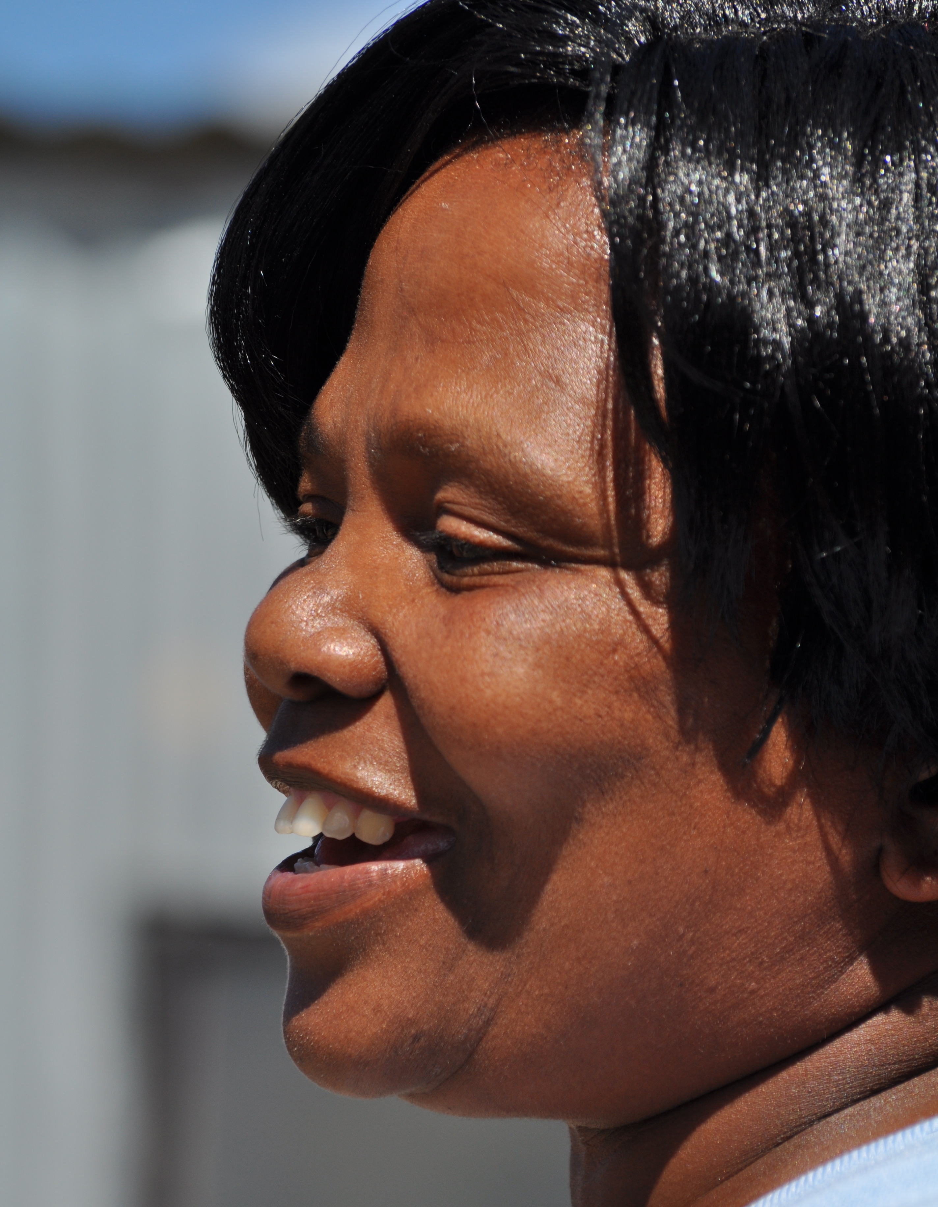
Children‘s Resource Centre (CRC)
Projektvorstellung
Zabalaza /Südafrika
Leiterin des Zentrums:
Siziwe Magobiyane
© M. Hoof 2022

Slide 6
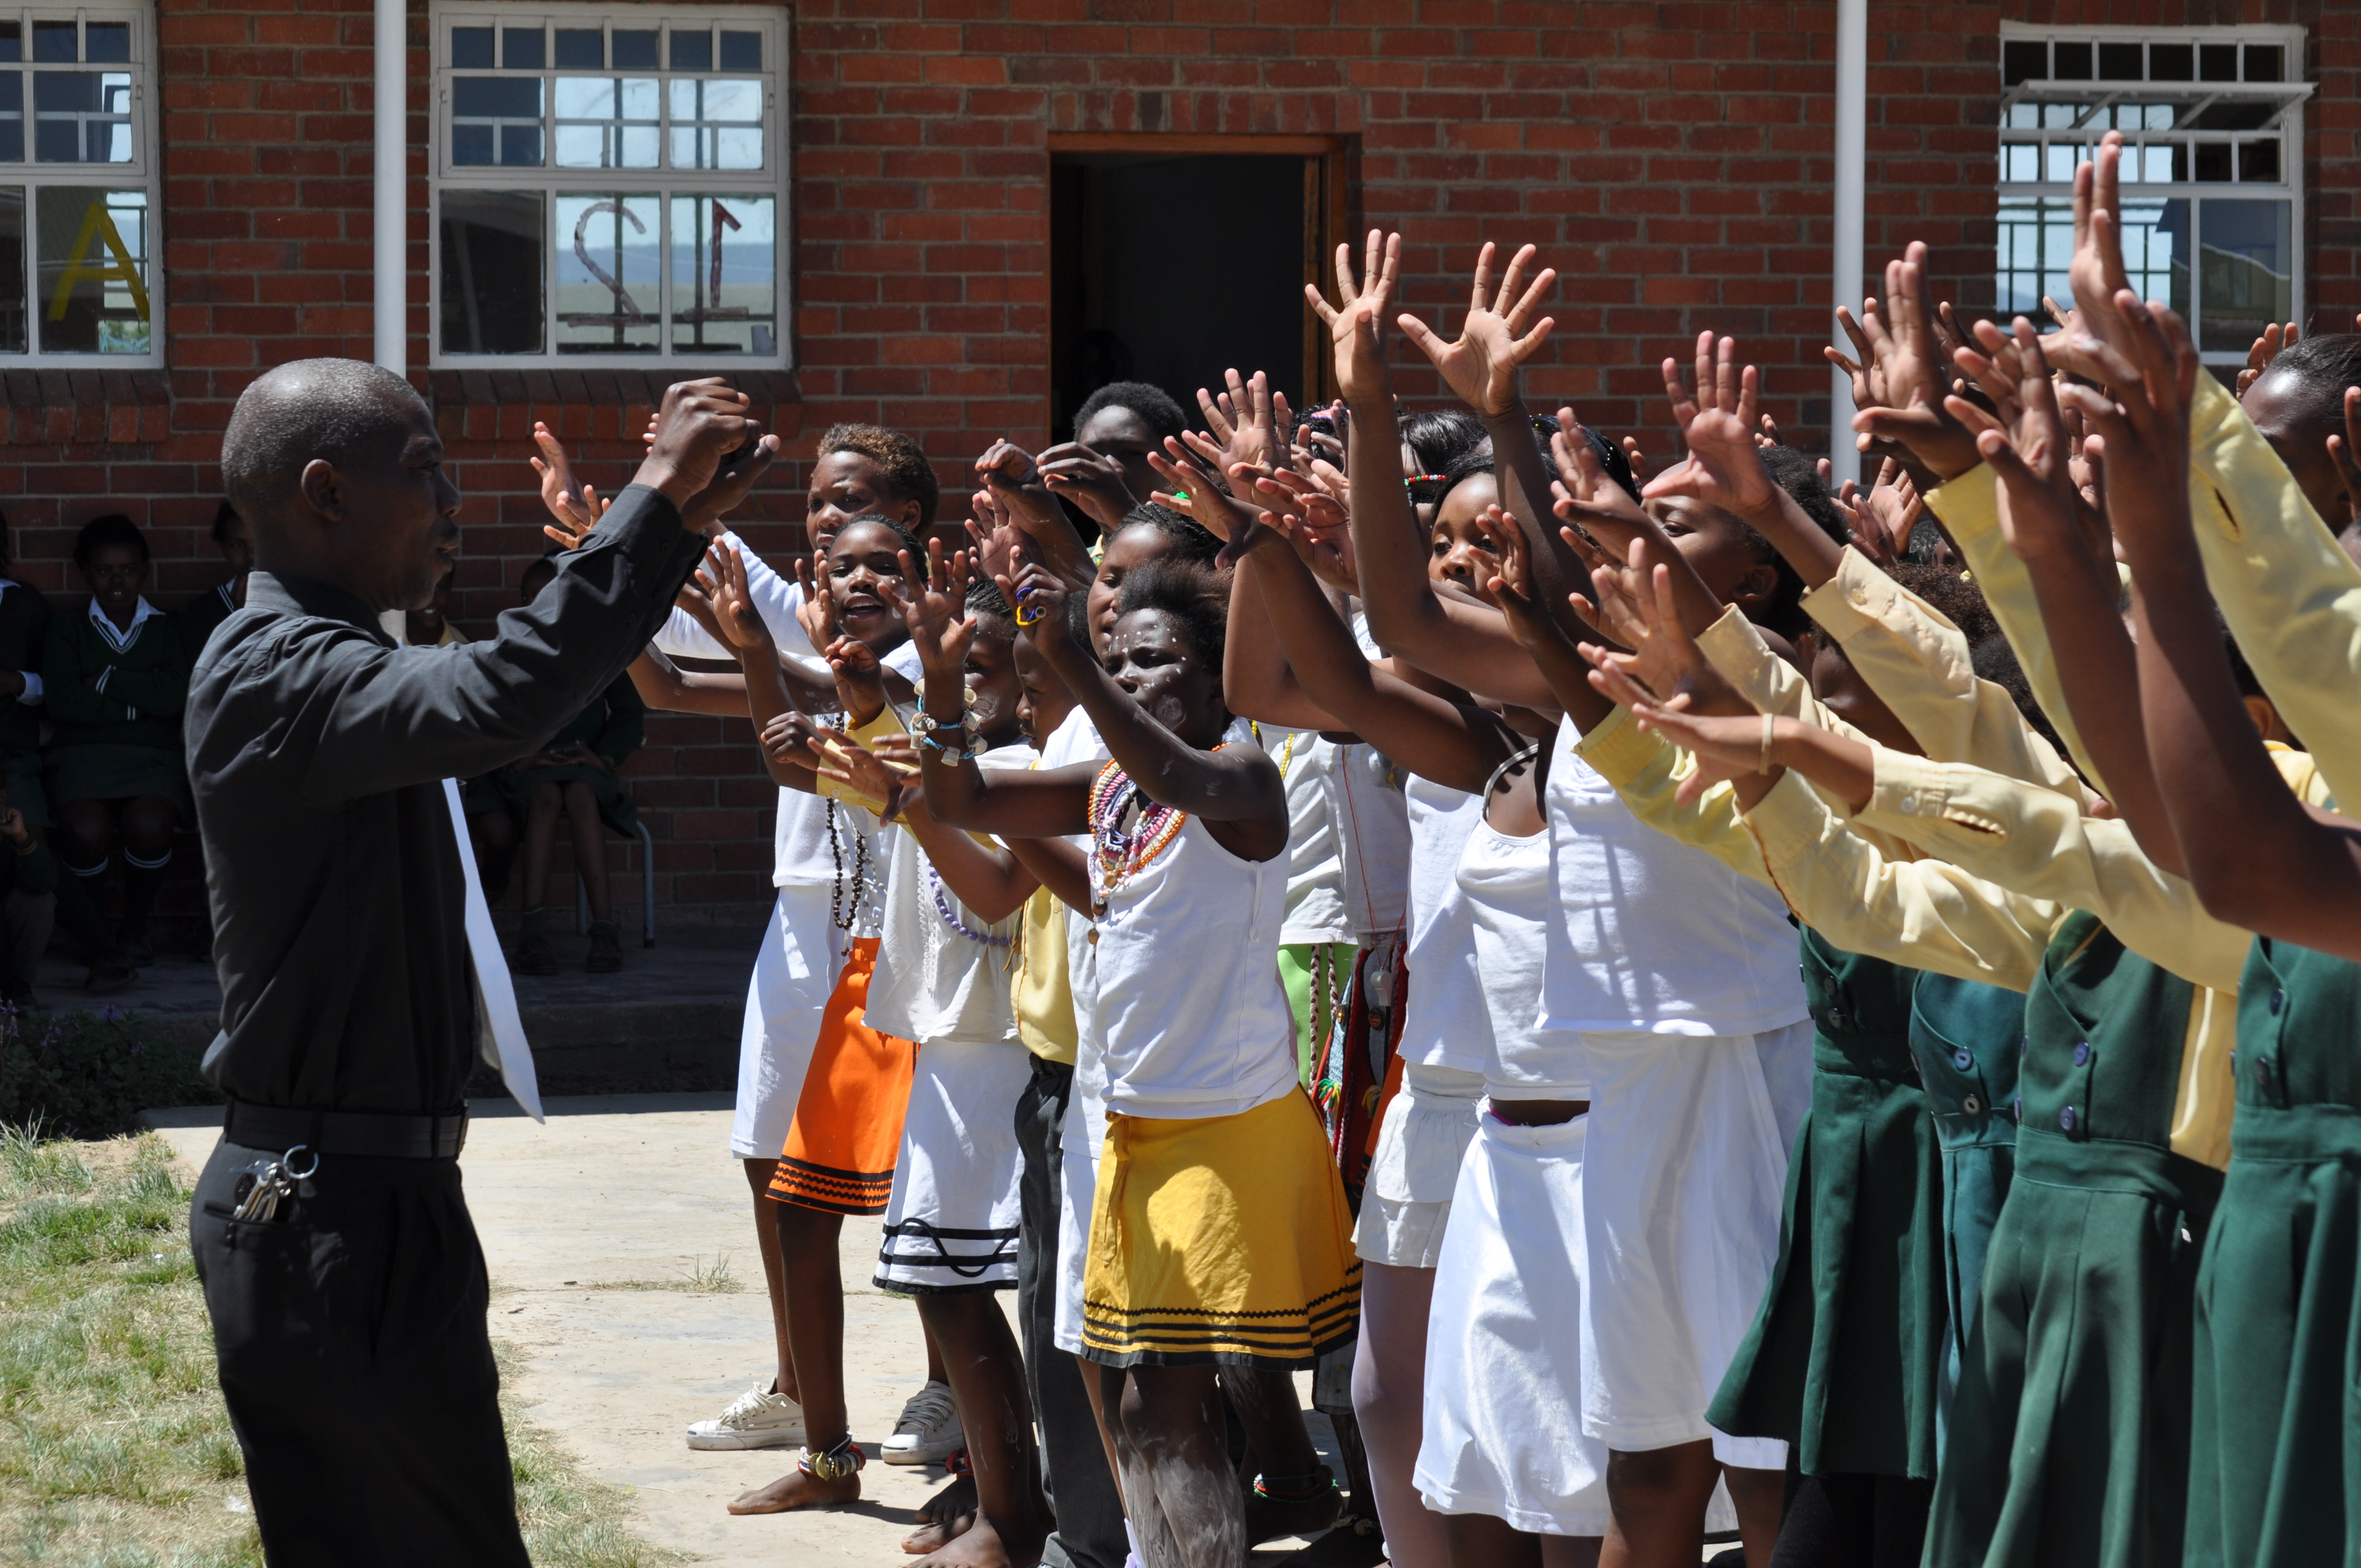
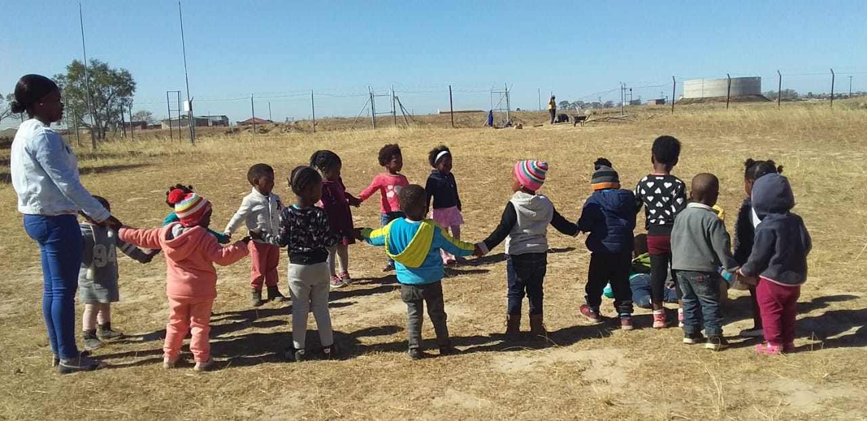
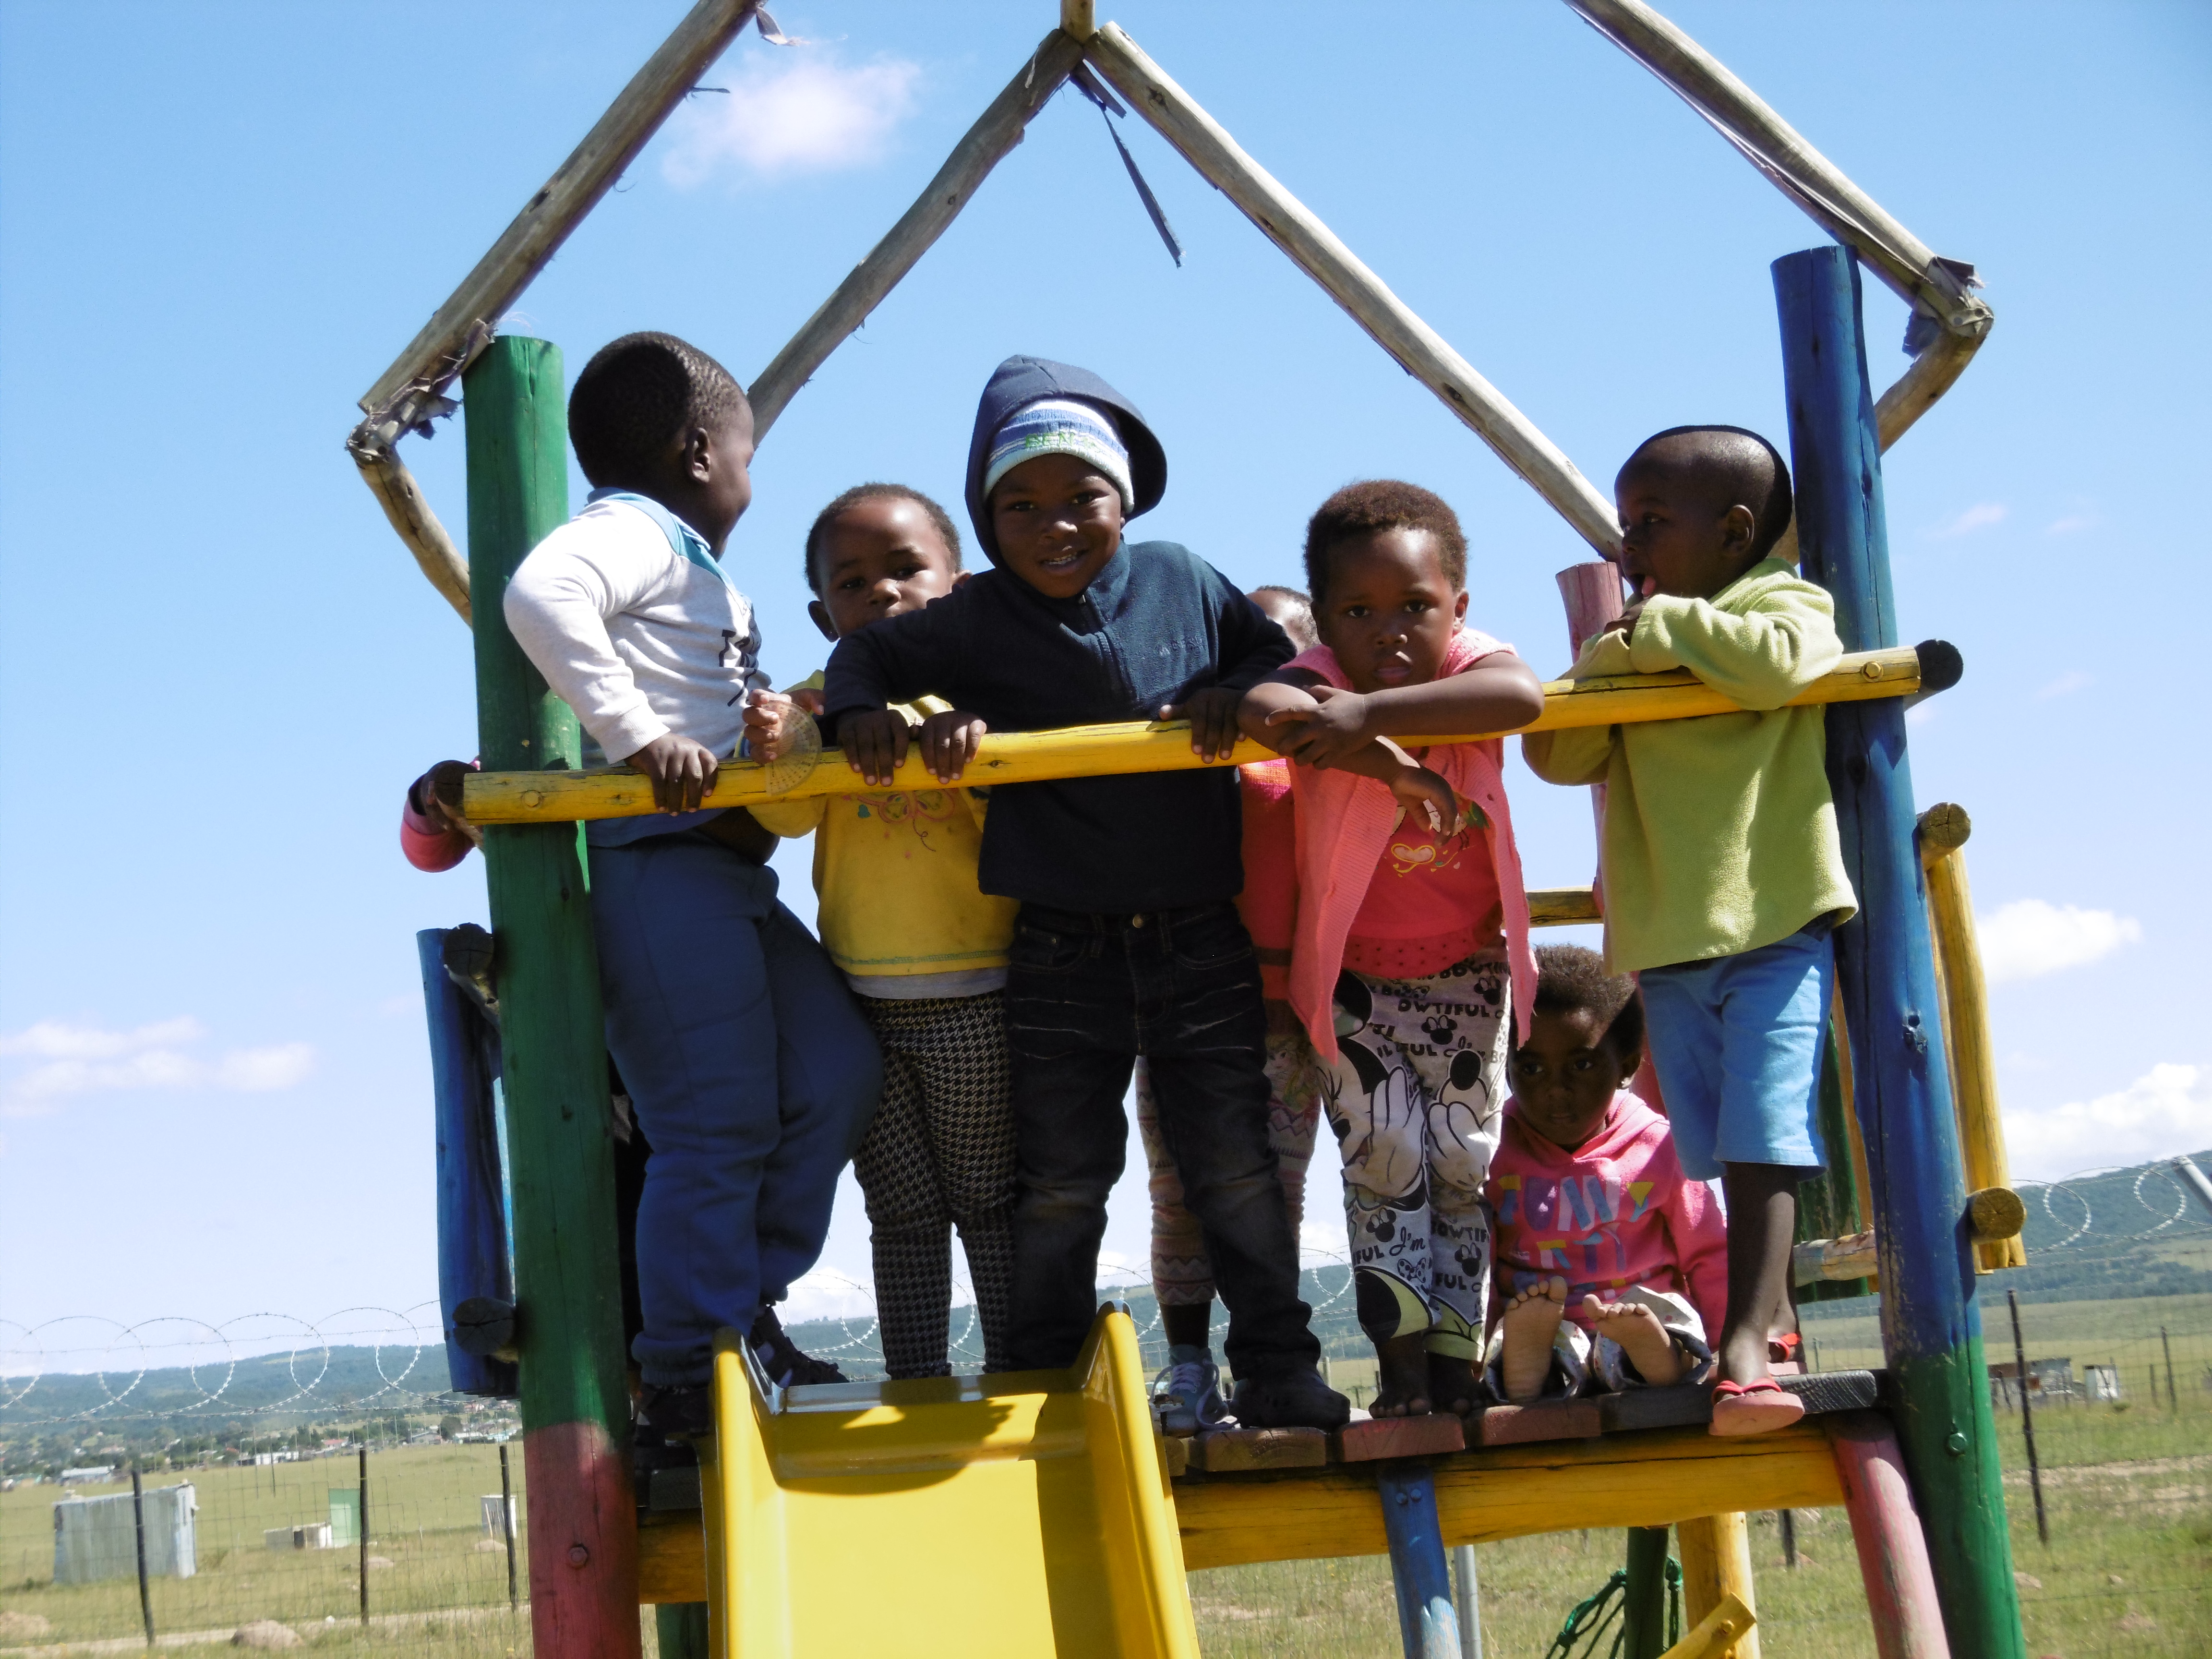
Children‘s Resource Centre (CRC)
Kindergarten und Nachmittagsbetreuung
© M. Hoof 2022

Slide 7
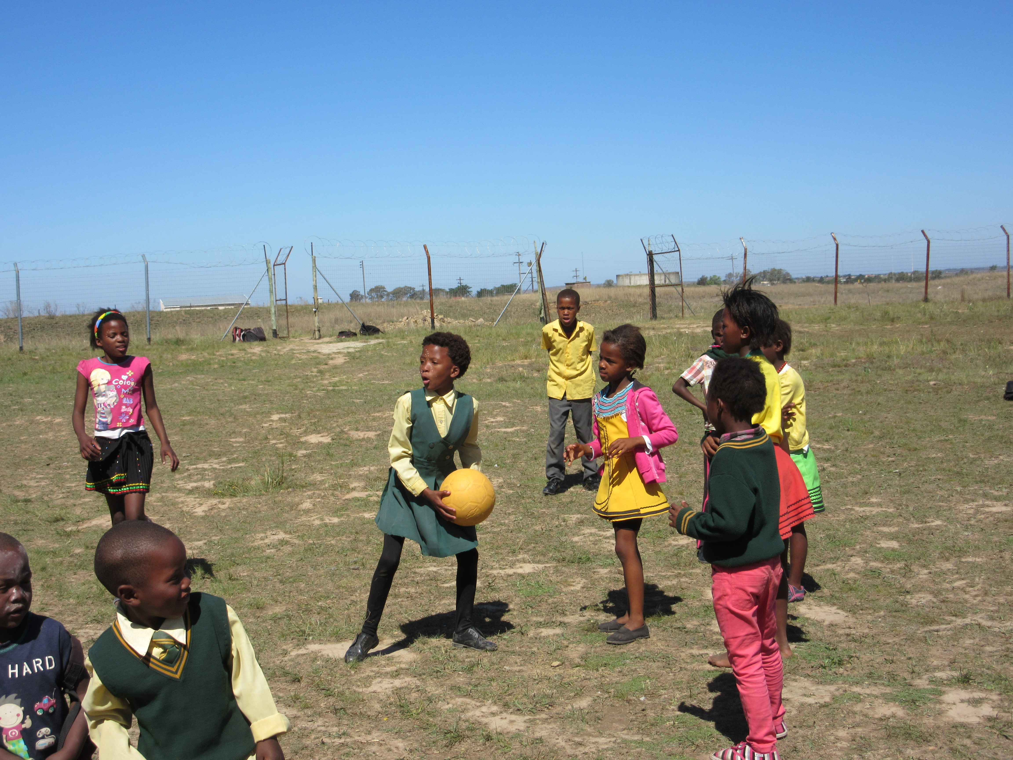
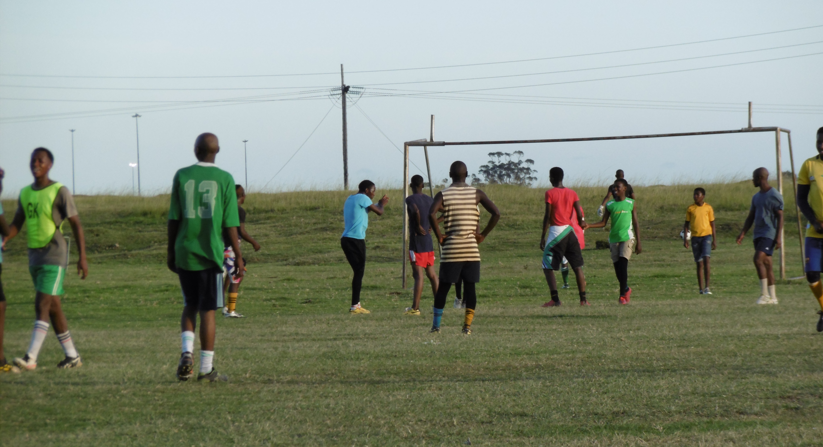
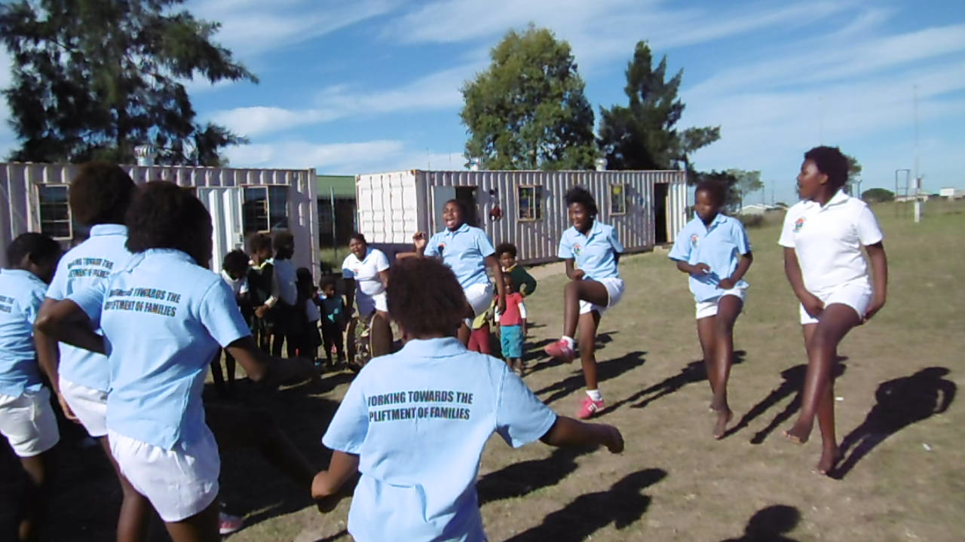
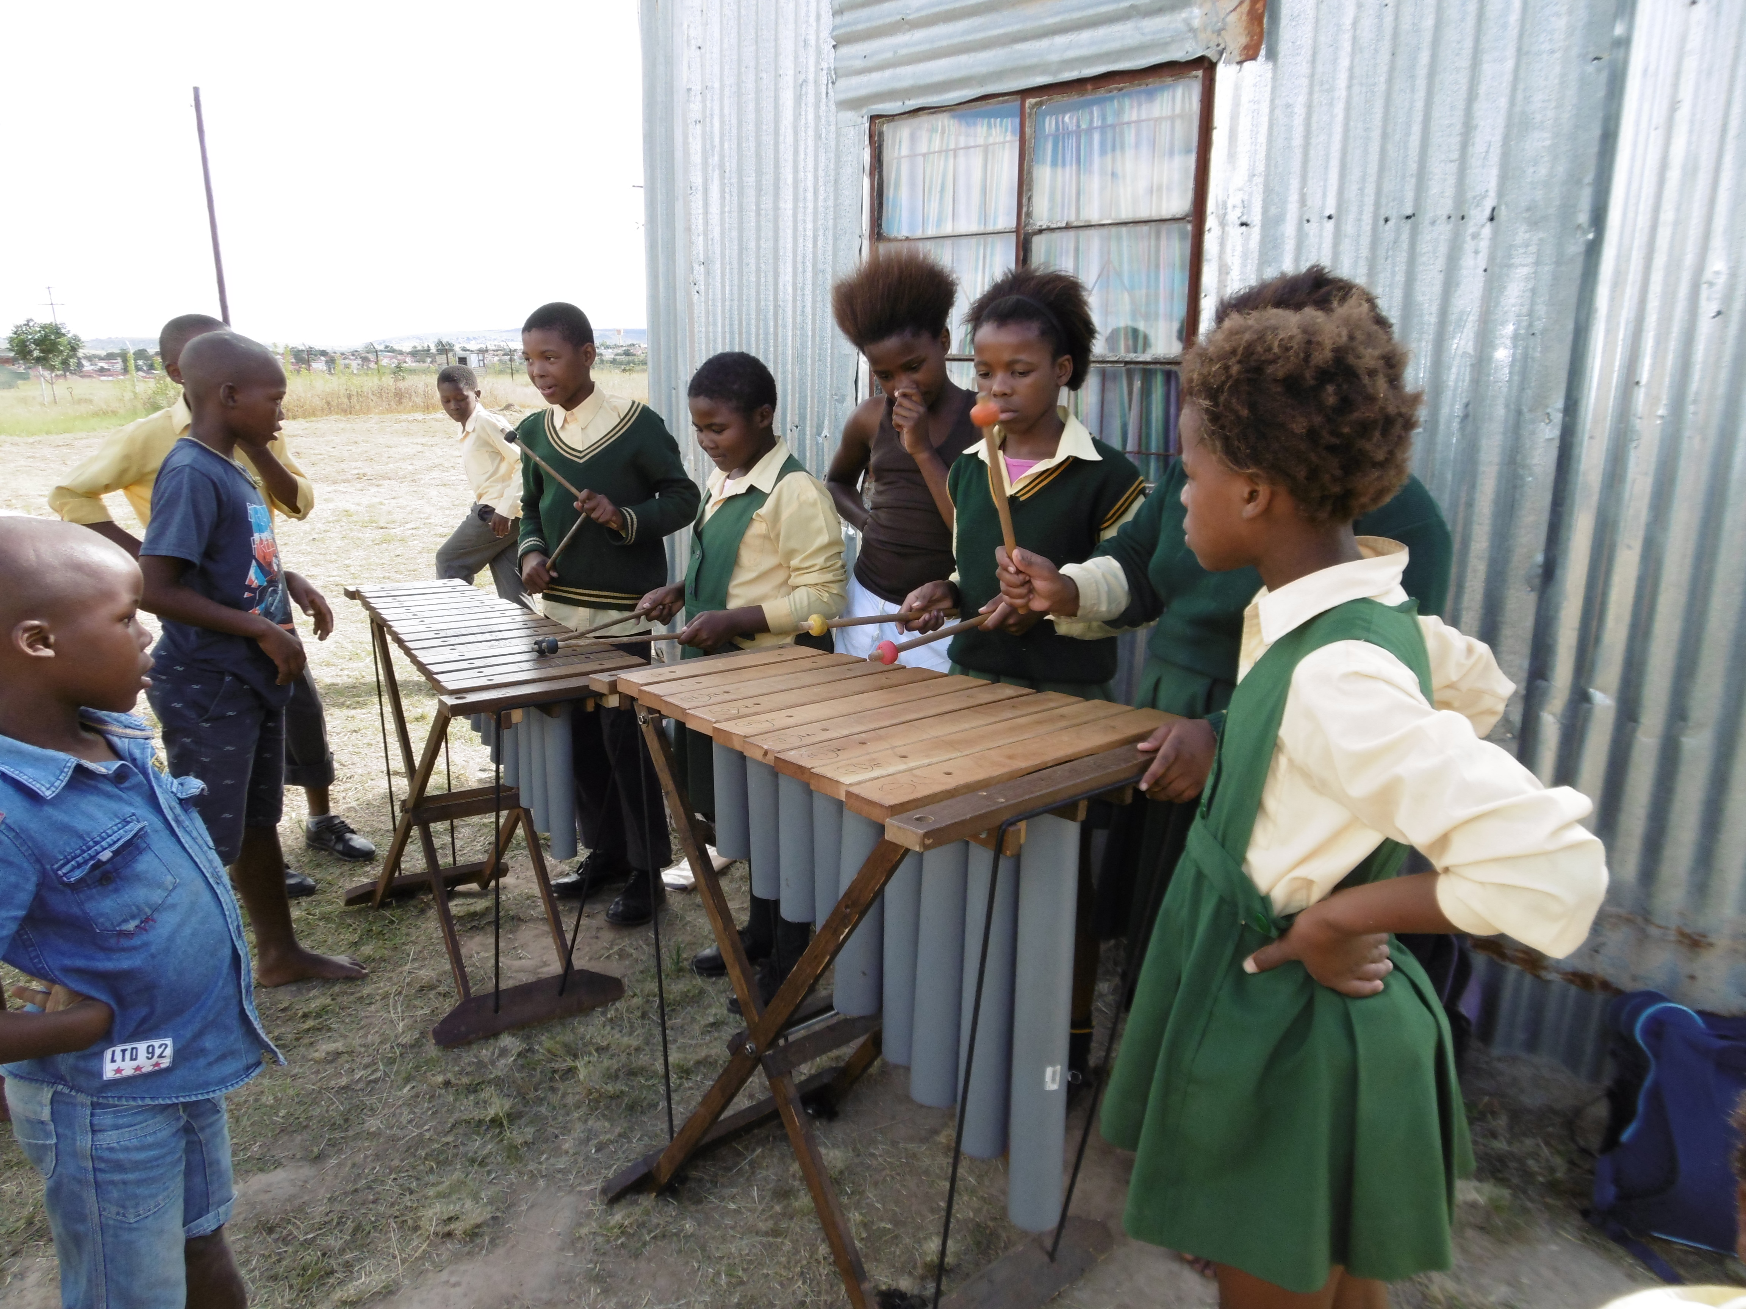
Children‘s Resource Centre (CRC)
Angebot an Gesangs-, Spiel- und Sportgruppen
© M. Hoof 2022

Slide 8
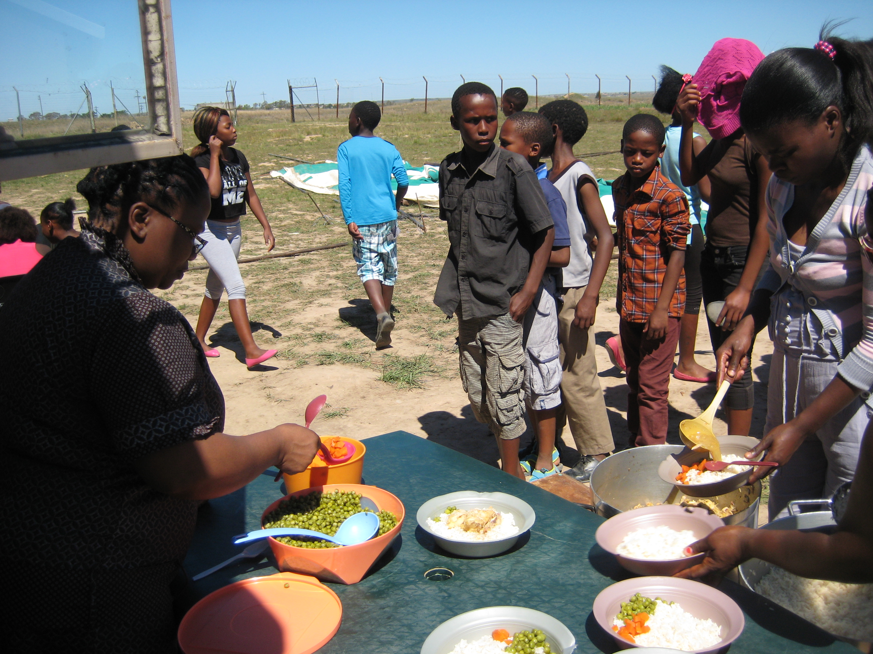
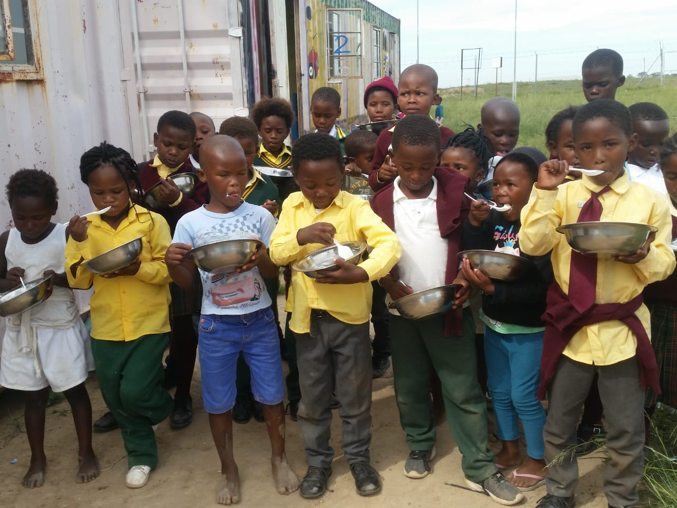
Children‘s Resource Centre (CRC)
regelmäßige Mittagsverpflegung für ca. 50 Kinder und Jugendliche
© M. Hoof 2022

Slide 9
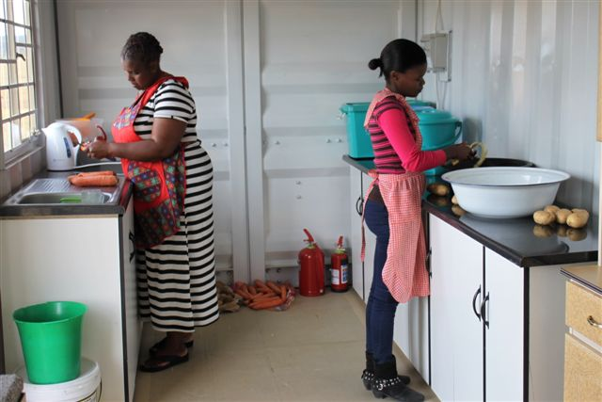
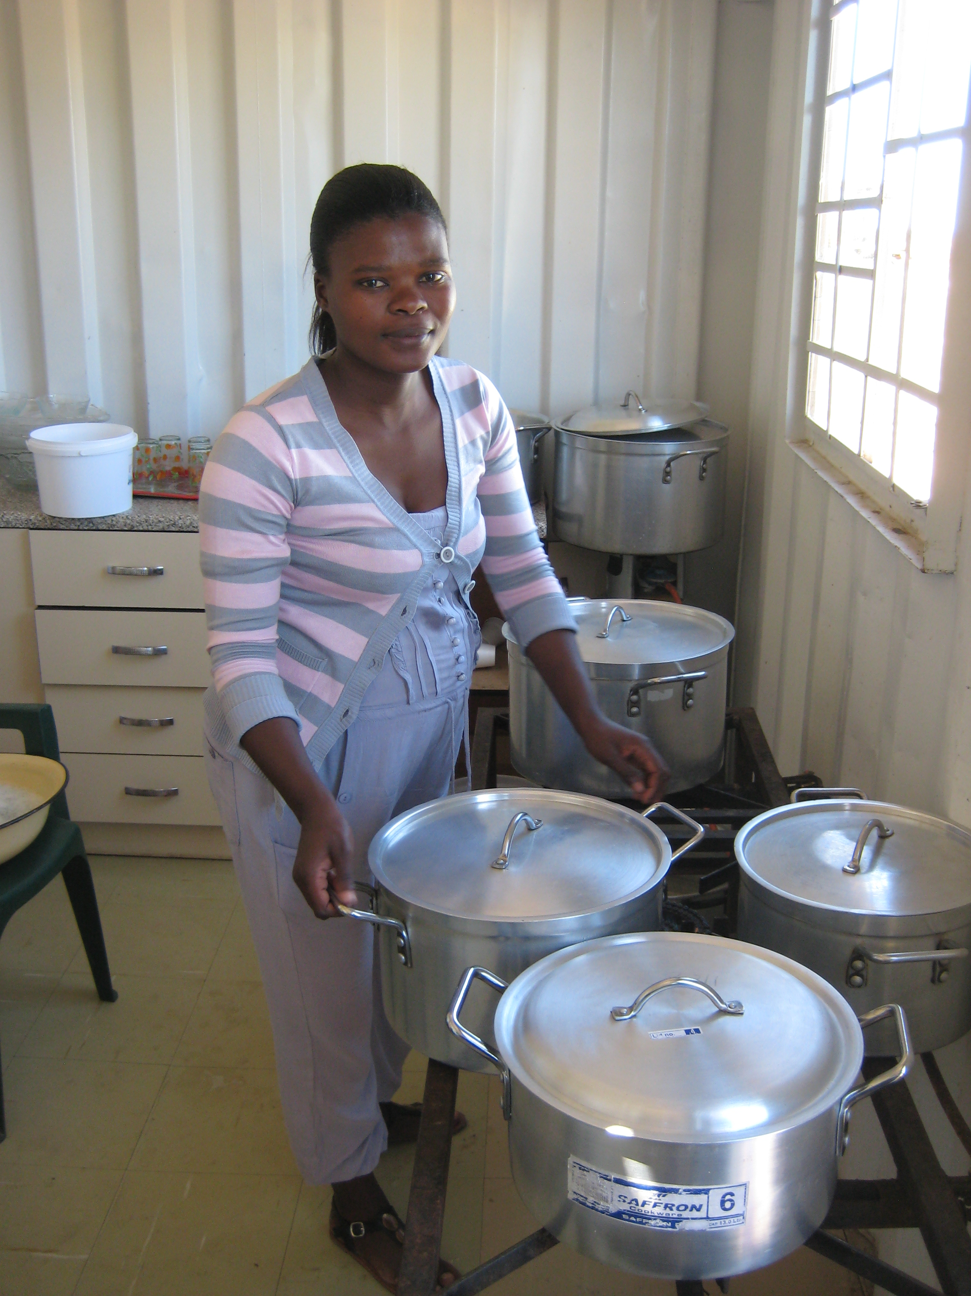
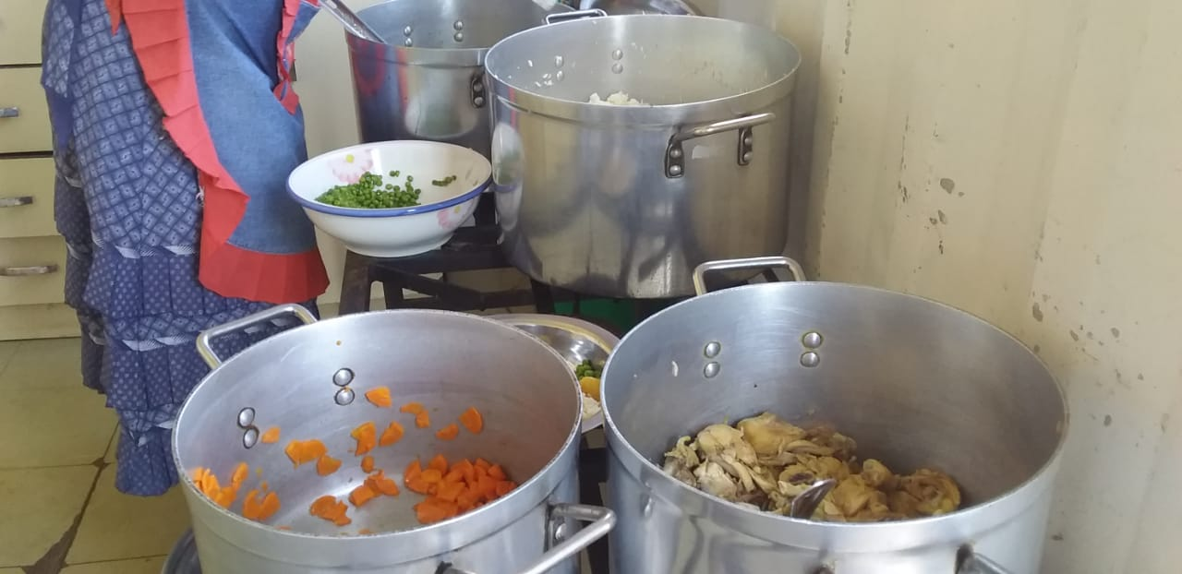
Children‘s Resource Centre (CRC)
Mitarbeiter kochen in einer Küche in einem Container
© M. Hoof 2022

Slide 10
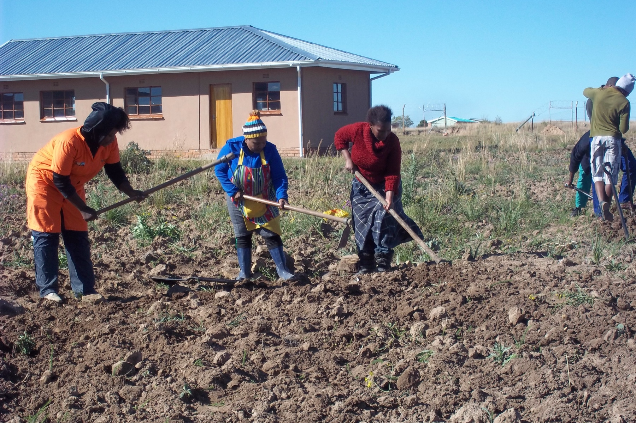
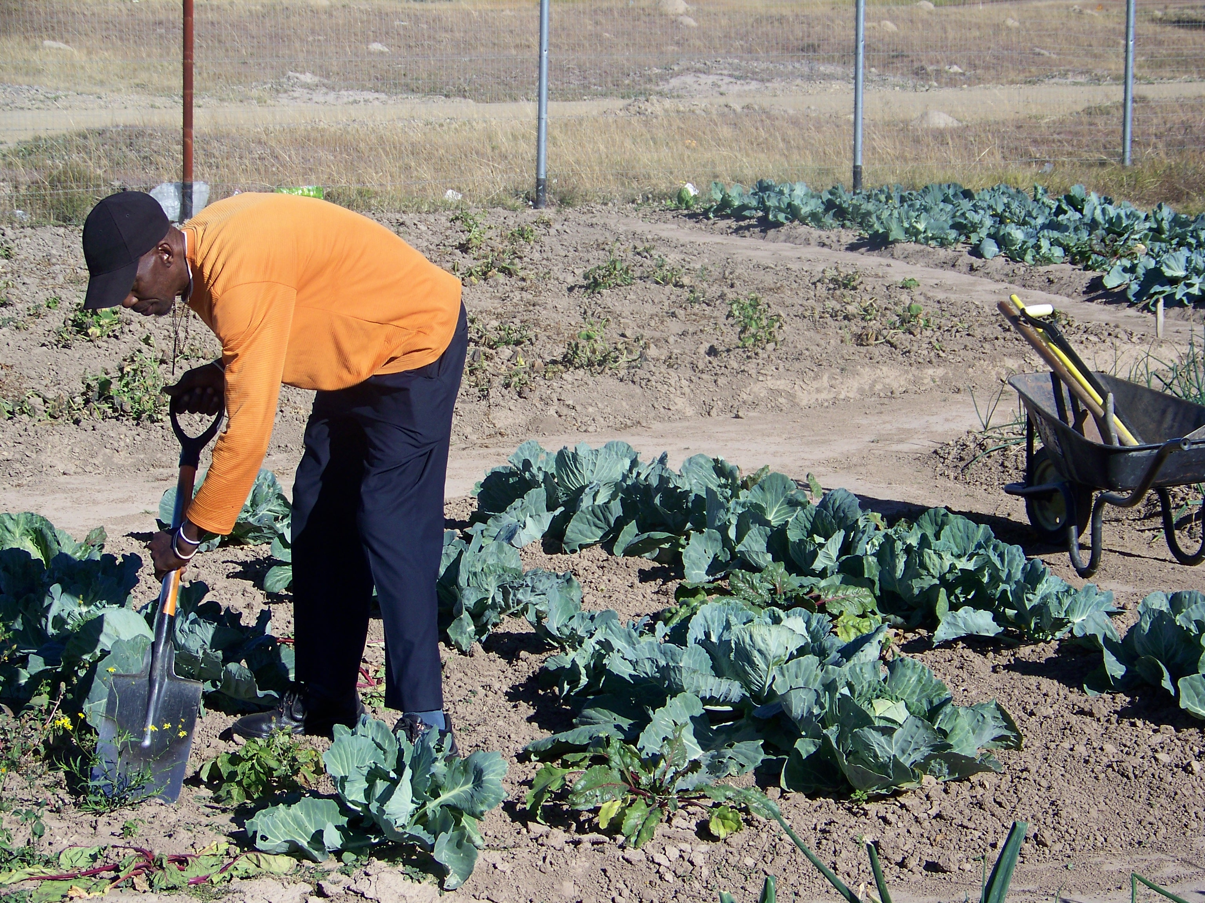
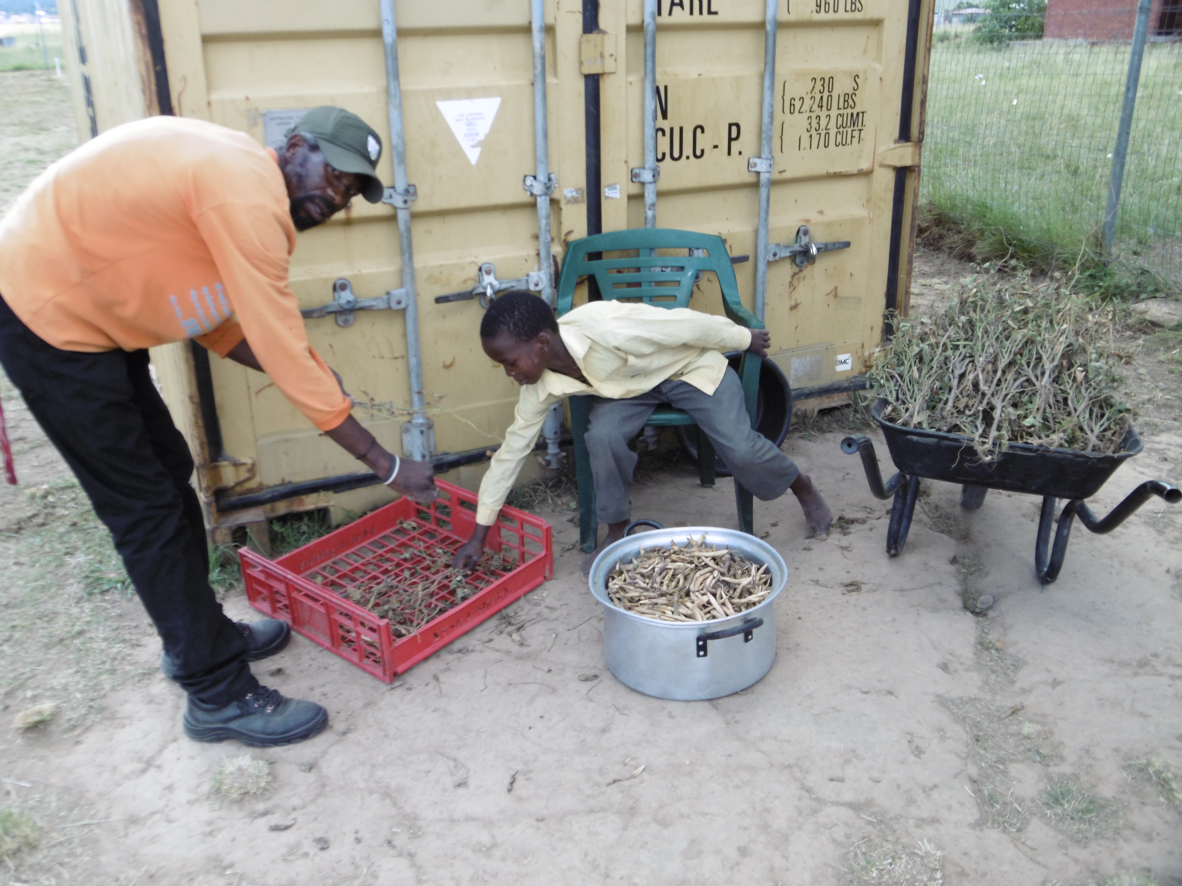
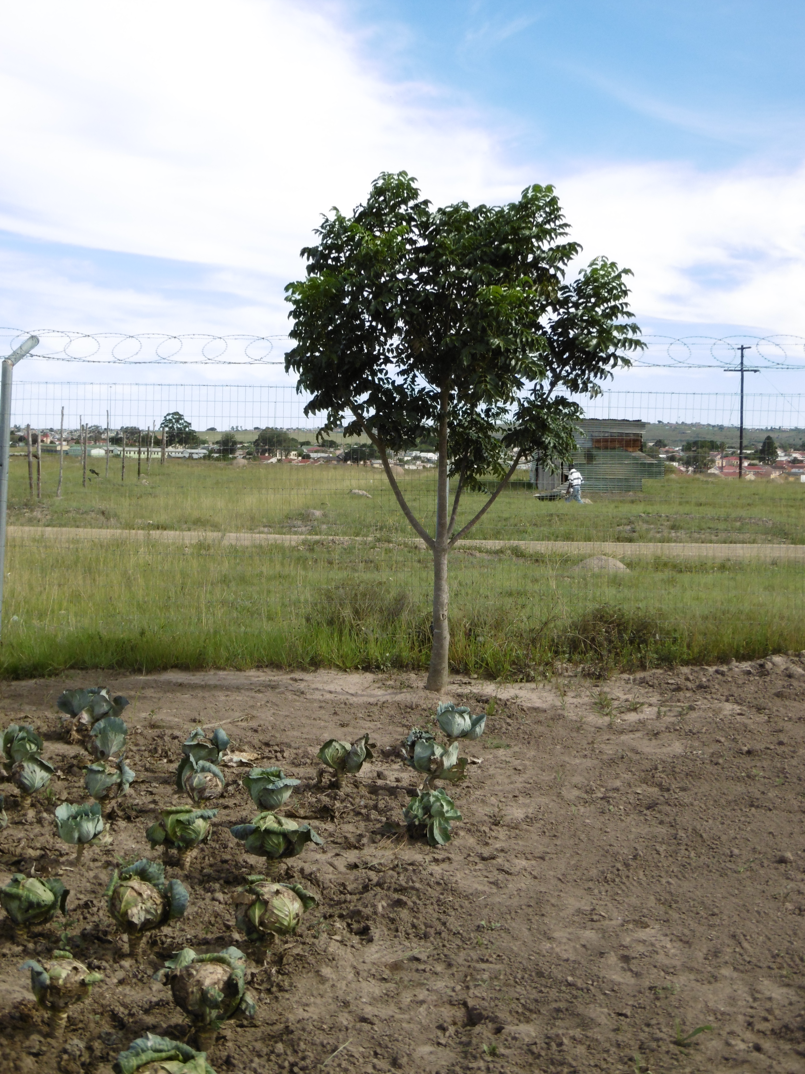
Children‘s Resource Centre (CRC)
Gemüseernte aus dem dazugehörigen Garten
© M. Hoof 2022

Slide 11
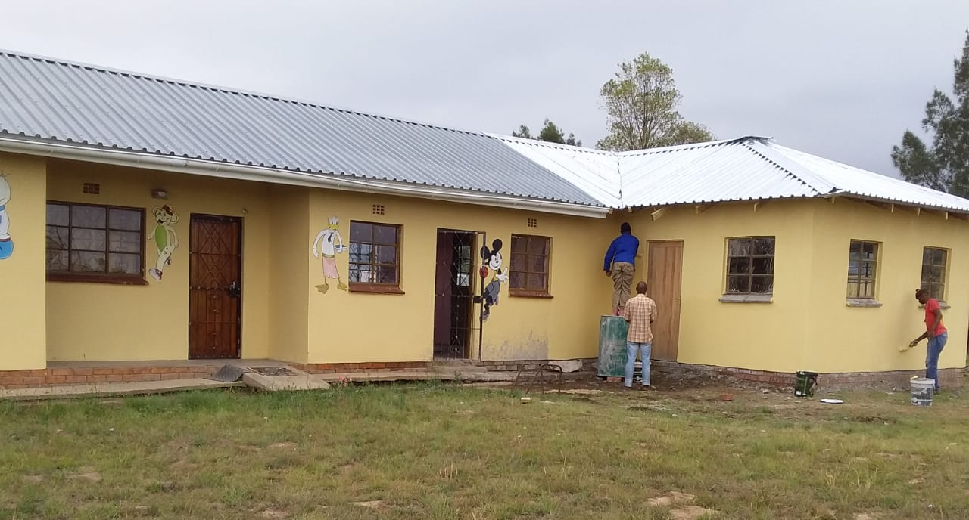
Children‘s Resource Centre (CRC)
Ein neuer Anbau für den Kindergarten konnte 2021 eingeweiht werden.
© M. Hoof 2022

Slide 12
Children‘s Resource Centre (CRC)
Wünsche und Träume, Perspektiven im CRC Projekt
Eine eigene Wasserleitung, da die Wasserzufuhr bisher abhängig ist von der benachbarten Grundschule und bei weitem nicht ausreicht.
Eine Pflasterung von Wegen vom Eingang zum Kindergarten, zu den Toiletten und zur Küche, da das Grundstück sehr sandig, uneben und nicht befestigt ist.
Anpflanzung von Bäumen auf dem großen Gelände, um damit auch für eine bessere Bodenbeschaffenheit zu sorgen.
Eine Sonnenüberdachung an dem Anbau des dort stehenden Hauses, damit die Kinder nicht ständig der prallen Sonne ausgesetzt sind und ihre Mahlzeit dort geschützt im Schatten einnehmen und spielen können.
Anschaffung von pädagogischem Spielmaterial und Aufbewahrungsmöbel für den Kindergarten.
Eine Erweiterung des Gartens auf dem Gelände, um den Gemüseanbau zu entwickeln für die Versorgung der Suppenküche.
© M. Hoof 2022
Notes:
Eine eigene Wasserleitung, da die Wasserzufuhr bisher abhängig ist von der benachbarten Grundschule und bei weitem nicht ausreicht.
Eine Erweiterung des Gartens auf dem Gelände, um den Gemüseanbau zu entwickeln für die Versorgung der Suppenküche.
Anpflanzung von Bäumen auf dem großen Gelände, um damit auch für eine bessere Bodenbeschaffenheit zu sorgen.
Eine Sonnenüberdachung an dem Anbau des dort stehenden Hauses, damit die Kinder nicht ständig der prallen Sonne ausgesetzt sind und ihre Mahlzeit dort geschützt im Schatten einnehmen und spielen können.
Eine Pflasterung von Wegen vom Eingang zum Kindergarten, zu den Toiletten und zur Küche, da das Grundstück sehr sandig, uneben und nicht befestigt ist.
Anschaffung von pädagogischem Spielmaterial und Aufbewahrungsmöbel für den Kindergarten.

Slide 13
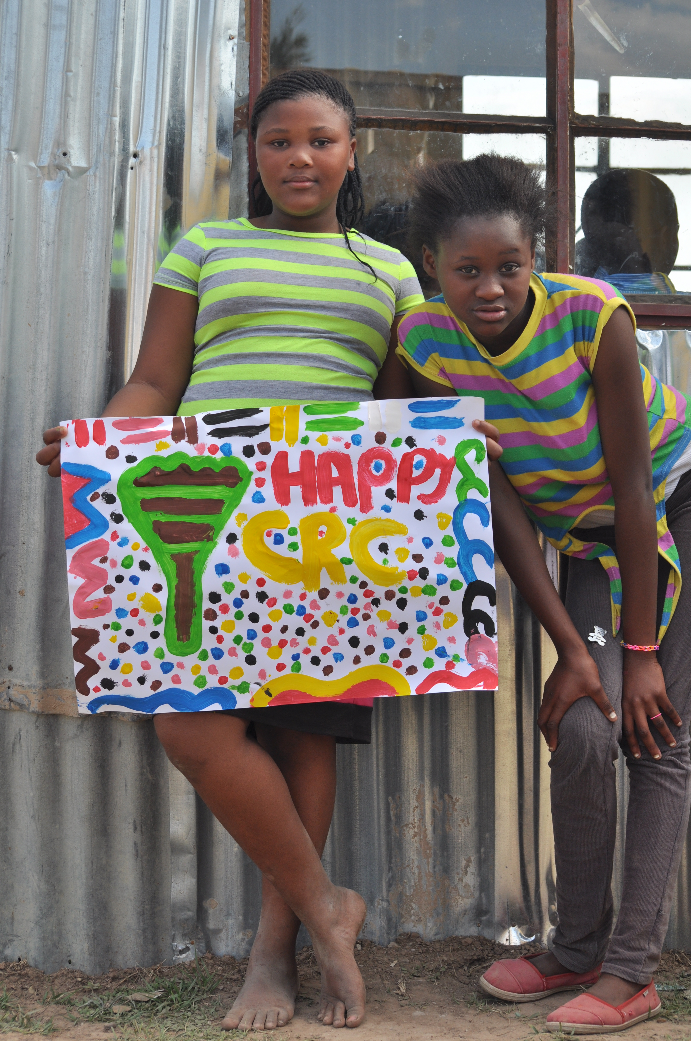
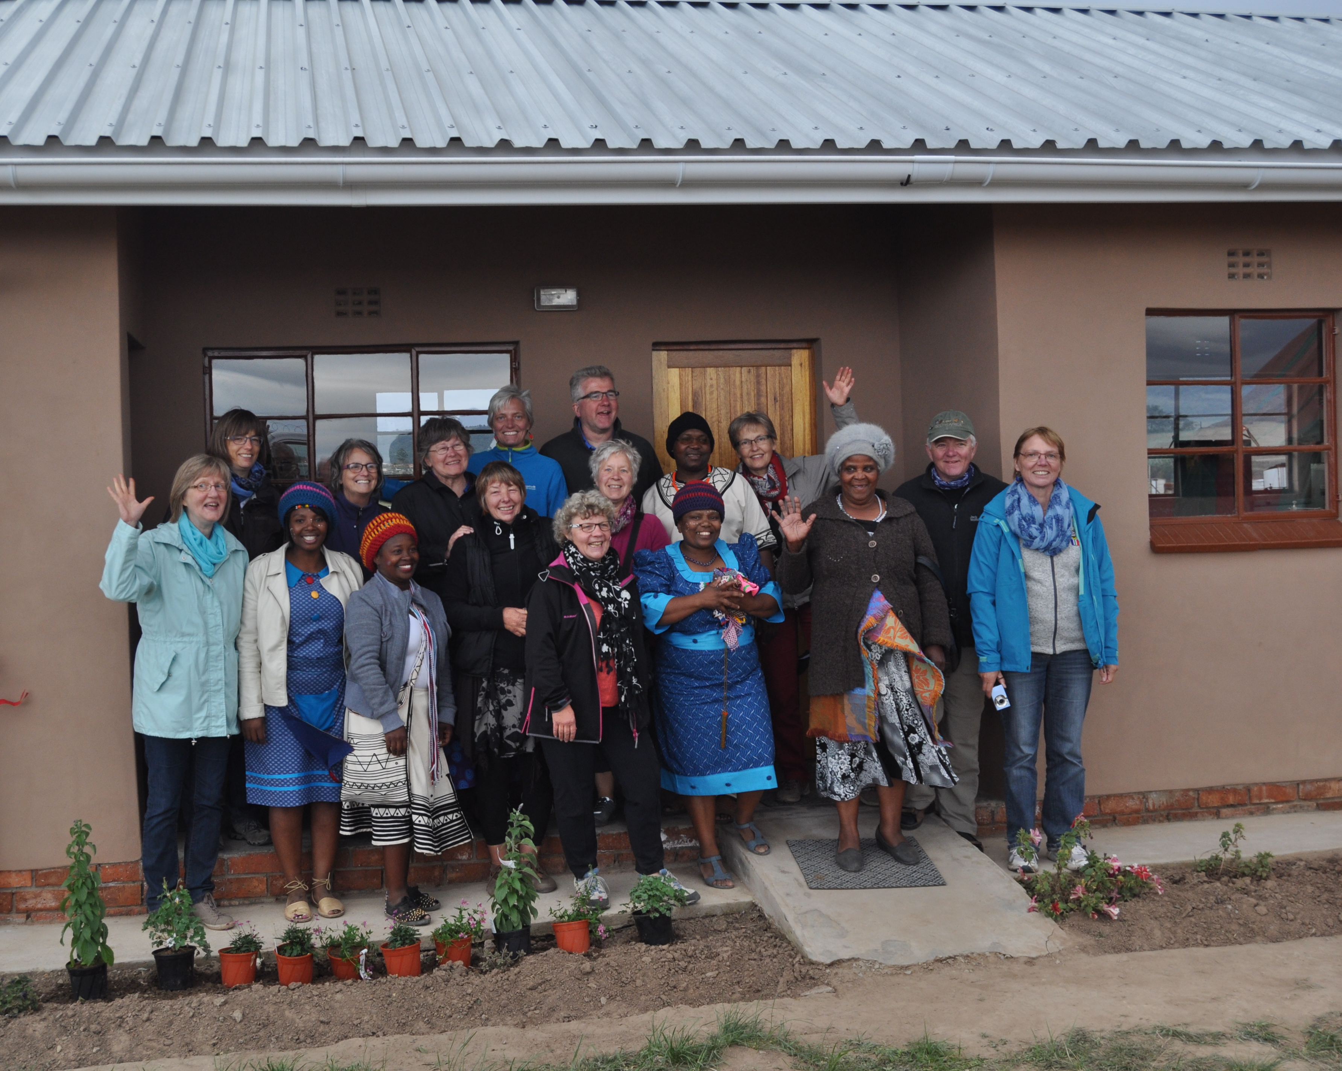
Auf Wiedersehen! – Bye, bye!
© M. Hoof 2022

